Slide 1

DE Final Project
YouTube Trending Video Analytics & Sentiment Pipeline
Luthfi Arif R.

Slide 2
Project Background
Project ini bertujuan untuk membangun pipeline data yang mengumpulkan dan menganalisis YouTube trending videos secara harian berdasarkan query subjek pekerjaan profesional (seperti Data Engineer, DevOps, Finance, dan lainnya).
Data yang dikumpulkan mencakup metadata video (views, likes, comments, published date) serta analisis sentimen dari top comments untuk memberikan insight terhadap performa dan respons audiens.
Hasil data yang telah diproses disiapkan dan divisualisasikan melalui dashboard untuk melihat tren konten, referensi video dan analisa data.

Slide 3
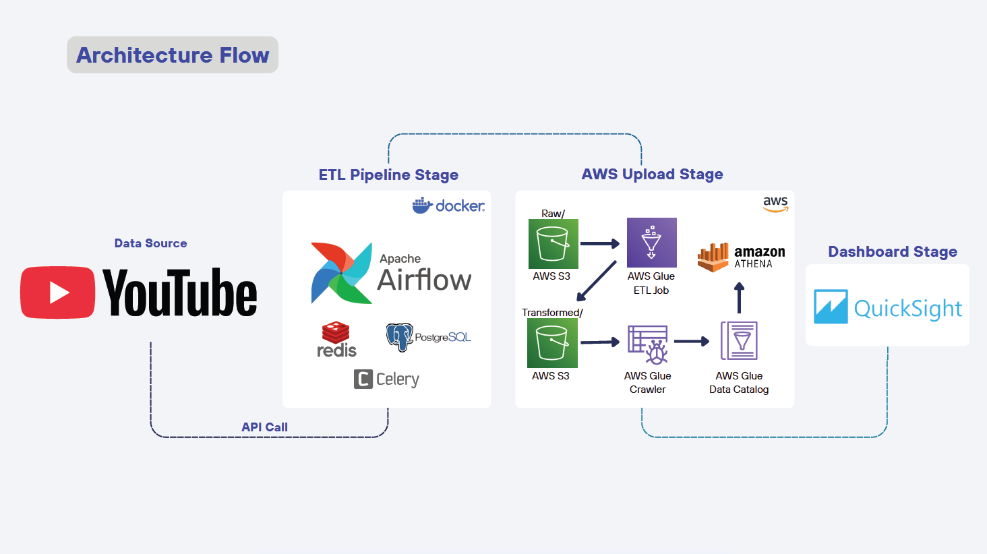

Slide 4
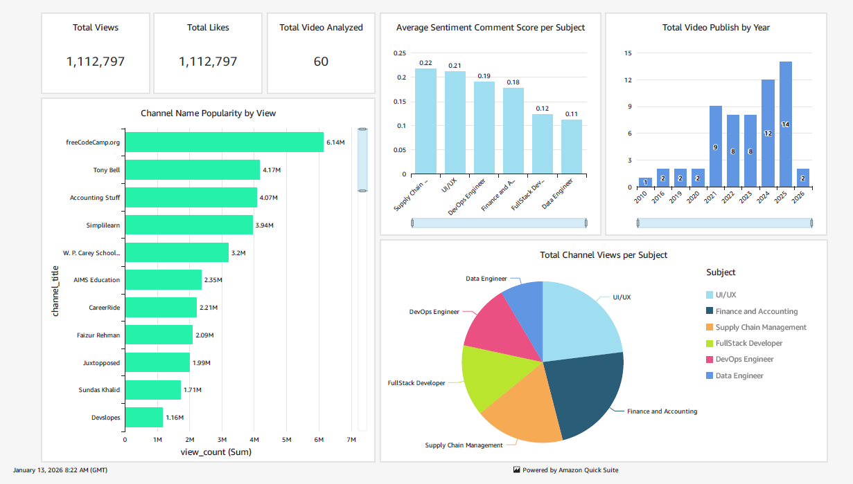
Dashboard Example

Slide 5
Thank You

